Slide 1
半、弱自监督
报告人：江升

Slide 2
一、半/弱监督
Part1：为什么要使用半/弱监督？
Part2：半/弱监督都有哪些类型？

Slide 3
Part1 Why
1.有监督：让机器去学习 x 到 y 的一种映射，x 可以看成是特征向量，维度根据任务可以从几十到几万甚至上百万，y 可以看成是标签，(x, y) 构成了一个训练样本，有输入，输出。
2.标记不足：虽然进入了大数据时代，每时每刻都会产生很多的数据，图像，视频，这些数据可以当作 x，为了构造一个识别模型，有足够多的 x，可是我们却缺乏相对应的 y，为了给图像进行标注，还是要耗费很多的人力以及时间。
3.无监督学习进展不理想：无监督的学习在不借助y的情况下直接去学习 x 之间的内在联系，由于完全的无监督学习完全失去 y 的指引，模型自己也不知道该如何去表示 x，因此进展的不顺利。
基于以上几点，就出现了介于有监督和无监督之间的弱监督学习。弱监督学习，既要依赖一定的标签的指引x的表示，但也能利用无标签的数据帮助模型提升表达能力。

Slide 4
Part2： Three types of weak supervision
不确切监督(inexact supervision)： 训练数据仅仅具有粗粒度的标注信息
不完全监督(incomplete supervision)：
只有一部分的训练数据含有标注信息，其他数据则没有标签
不精确监督(inaccurate supervision)： 训练数据的标注信息有误并不完全正确

Slide 5
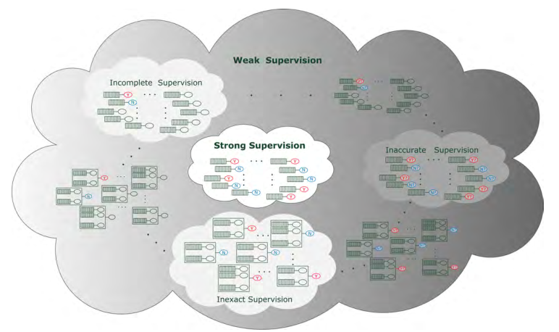
Zhou Z H. A brief introduction to weakly supervised learning[J]. National Science Review, 2017, 5(1): 44-53

Slide 6
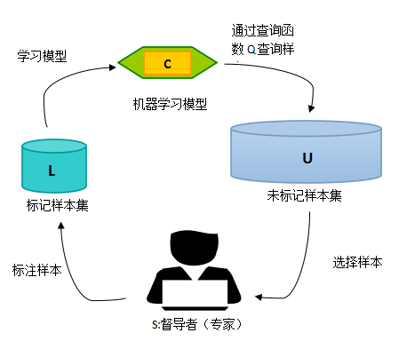
Type1:不完全监督（incomplete supervision）
1.active learning(主动学习)--With Human Intervention
（1）目标：能够使用较少的训练样本来获得性能较好的分类器
（2）方式：主动学习的学习算法可以主动地提出一些标注请求，将一些经过筛选的数据提交给专家（Oracle）进行标注。然后用查询到的样本训练分类模型来提高模型的精确度。
（3）筛选原则：
信息量（Informativeness）：衡量一个未标注数据能够在多大程度上降低统计模型的不确定性；
不确定性采样（uncertainty sampling），训练一个学习器，对未标注数据做预测，选出最没把握的样本用于询问标注；
不一致投票查询（query-by-committee），训练几个学习器，对未标注数据做预测，选出最不一致的样本用于询问标注。
代表性（ representativeness）：衡量一个样本在多大程度上能代表模型的输入分布。
聚类，比如说选取最靠近簇中心的样本。

Slide 7
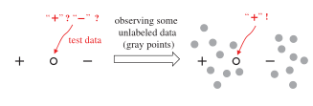
2.Semi-supervised learning（半监督学习）--Without Human Intervention
（1）为什么半监督学习有用？
因为无标签数据的分布能告诉我们一些有价值的信息，通常是伴有假设的。
实际上，在半监督学习中有两个基本假设，即聚类假设和流形假设（这两者都是关于数据分布的）。
前者假设数据具有内在的聚类结构，因此，落入同一个聚类的样本类别相同。
后者假设数据分布在一个流形上，因此，相近的样本具有相似的预测。
两个假设的本质都是相似的数据输入应该有相似的输出，而未标注数据有助于揭示出样本点之间的相似性。

Slide 8
（2）四种主要的半监督学习方法
1
2
生成模型（Generative Model）
基于图的方法（Graph-based Approach）
3
4
低密度分离方法（low-density separation methods）
基于不一致的方法（disagreement-based methods.）

Slide 9
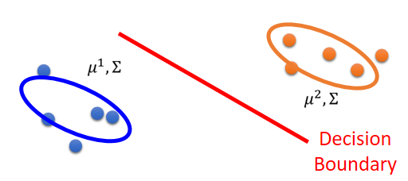
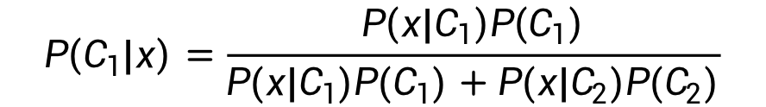
生成模型（Generative Model）
1.全监督生成模型
在监督学习中，二分类中生成模型的数据有C1和C2两类数据组成，已知先验概率P（Ci）和条件概率P（x | Ci），假设每一类的数据都是服从高斯分布，我们可以通过分布得到参数均值μ和方差Σ。P（x |Ci）是由μ和Σ参数化的高斯分布。如下图所示，我们要求得一个决策边界。
With $P\left(C_{1}\right)$, $P\left(C_{2}\right)$,$μ^{1}$,$μ^{2}$, $Σ$
$$P\left(C_{1}|x\right)=\frac{P\left(x|C_{1}\right)P\left(C_{1}\right)}{P\left(x|C_{1}\right)P\left(C_{1}\right)+P\left(x|C_{2}\right)P\left(C_{2}\right)}$$

Slide 10
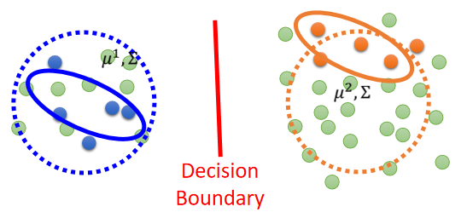
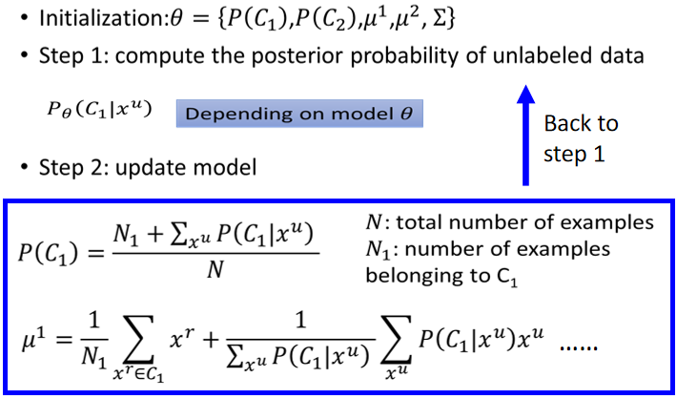
2.半监督生成模型
由于加入了无标签数据，这个时候如果仍在使用之前的数据分布明显是不合理的，需要重新估计数据分布的参数，这个时候可能分布式一个类似于圆形的形状。这里就需要用未标签数据来帮助估计新的μ1，μ2，Σ
背后的动因：通过有标签数据和无标签数据求最大似然函数

Slide 11
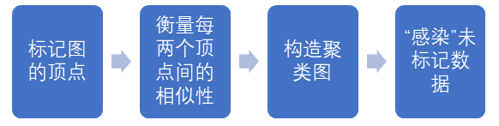
基于图的方法（Graph-based Approach）
思想：构造一个图，其中节点对应于训练实例，边对应于实例之间的关系(通常是某种相似性或距离)，然后根据某种标准在图上传播标签信息。例如，标签可以在由最小割分开的不同子图中传播。
算法流程：
该方法存在的问题：
1.性能在很大程度上取决于图形是如何构建的。
2.对于m个数据点，这种方法通常需要大约0(m2)的存储空间和几乎0(m3)的计算复杂度，可扩展性较差。
3.该方法本质上是直推式的，如果没有图形重建，很难适应新的实例，难以迁移。

Slide 12
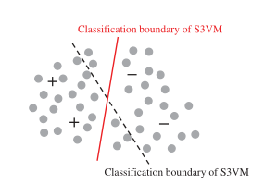
低密度分离方法（low-density separation methods）
思想：低密度分离方法强制分类边界穿过输入空间中密度较低的区域。
典型方法：S3VMs (semi-supervised support vector machines)
如何找低密度分类边界？
目标可以通过以不同的方式对未标记的数据点尝试不同的标记分配来实现。
研究重点：由标记分配带来的复杂优化问题。

Slide 13
基于不一致/分歧的方法（disagreement-based methods）
思想：生成多个学习器，并让它们合作来挖掘未标注数据，其中不同学习器之间的分歧是让学习过程持续进行的关键。
典型方法：联合训练（co-training）
方法过程描述：
假设现在有数据集，每组数据有2个特征(feature): x1 和 x2。我们把其中有标签的那部分数据集称为L，没有标签的数据集称为U。
初始化数据，把L 分为L1 ([x1,y]) 和L2 ([x2,y])。
重复以下步骤：
a)分别用L1和L2训练出一个模型 F1和F2
b)分别用模型F1和F2去预测U (给U打标签)，这里只选出最有把握的一些结果。
c)把F1预测的结果放入L2，把F2预测的结果放入L1 (交叉放置)
d)更新L 和 U
直到数据集不发生变化

Slide 14
type2 不确切监督(inexact supervision)
典型应用场景：只有粗粒度的信息可用
多实例学习（multi-instance learning）：假设训练数据集中的每个数据是一个包(Bag)，每个包都是一个示例(instance)的集合,每个包都有一个训练标记，而包中的示例是没有标记的；如果包中至少存在一个正标记的示例，则包被赋予正标记；而对于一个有负标记的包，其中所有的示例均为负标记。（这里说包中的示例没有标记，而后面又说包中至少存在一个正标记的示例时包为正标记包，是相对训练而言的，也就是说训练的时候是没有给示例标记的，只是给了包的标记，但是示例的标记是确实存在的，存在正负示例来判断正负类别）
多实例学习的目标及延申：最初目标是为看不见的包预测标签；随着研究的深入，一些研究试图确定使阳性bag为阳性的关键实例。

Slide 15
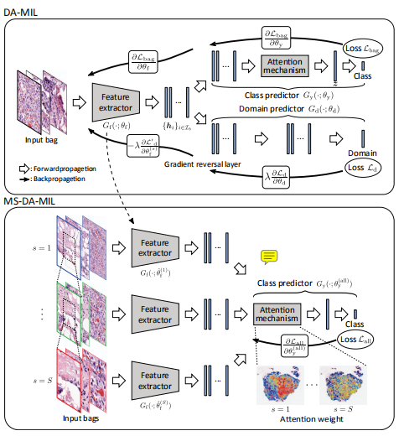
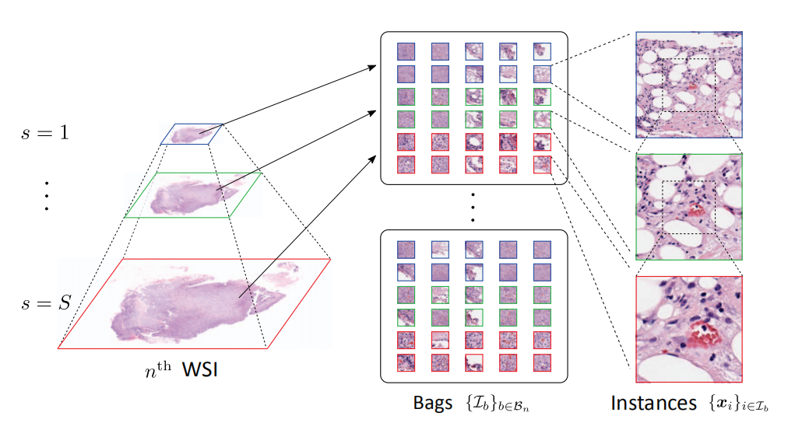
Multi-scale Domain-adversarial Multiple-instance CNN for Cancer Subtype Classification with Unannotated Histopathological Images，CVPR2020

Slide 16
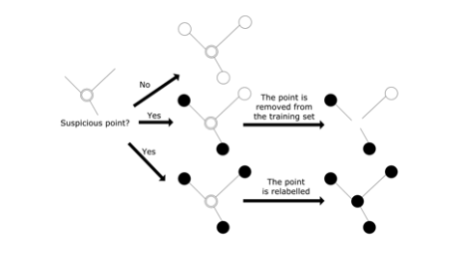
Type3 不准确监督(Inaccurate Supervision)
典型应用场景：用标签噪声学习
如何进行学习：实践当中，可以通过识别潜在的错误标记的例子，然后尝试进行一些纠正的方式进行学习。
实例：构建了一个相对邻域图，其中每个节点对应于一个训练示例，连接两个具有不同标签的节点的边称为切割边。
其他：众包（ crowdsourcing）

Slide 17
自监督学习 Self-Supervised Learning
1. 目标
2. 借口任务
3. 评估

Slide 18
1. 目标
背景
当数据量足够大时，深度神经网络 + 有监督学习 是一个非常强大的任务解决方案。
目标
降低网络对数据获取与标注的需求。
提升表示学习 (representation learning) 的性能。表示学习需要的特征 (语义特征，semantic feature) 不是专门用于解决特定的监督任务，而是为各种下游任务封装更丰富的统计数据。

Slide 19
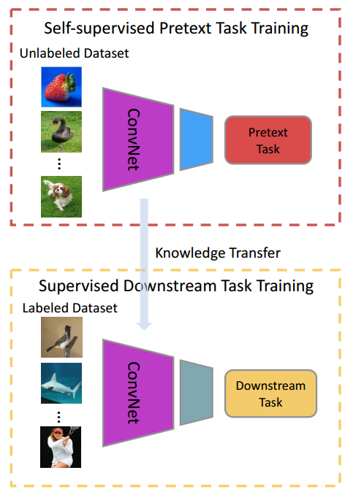
定义
无监督学习。
数据本身，而不是人为的标注来提供监督信息。
方法一般分为两步：
定义借口任务 (pretext task / proxy task) ，使网络学习我们需要的特征。
在上一阶段学习到的特征随后被应用于我们感兴趣的下游任务 (downstream task) 中，一般下游任务有少量人为标注。

Slide 20
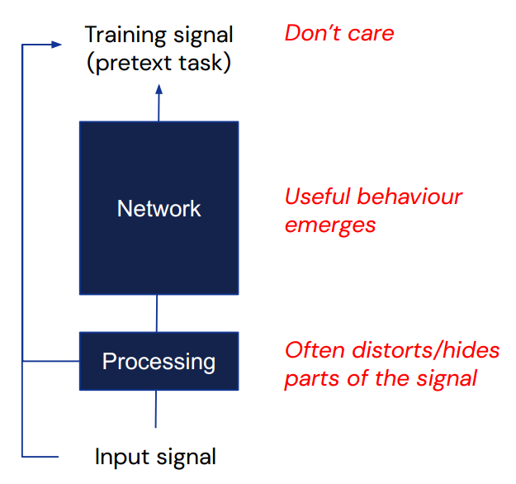
借口任务（Pretext Tasks）
借口任务
自监督学习依赖借口任务来学习特征表示。
不用关心借口任务本身，重要的是它能使网络进行学习。
大多数借口任务的形式为：扣留数据的一部分信息，让网络去预测这部分信息。

Slide 21
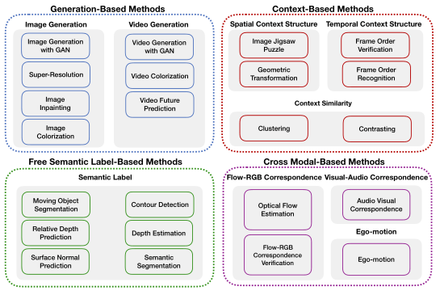
借口任务分类
Longlong Jing, Student Member, IEEE and Yingli Tian∗, Fellow, IEEE.Self-supervised Visual Feature Learning with Deep Neural Networks: A Survey

Slide 22
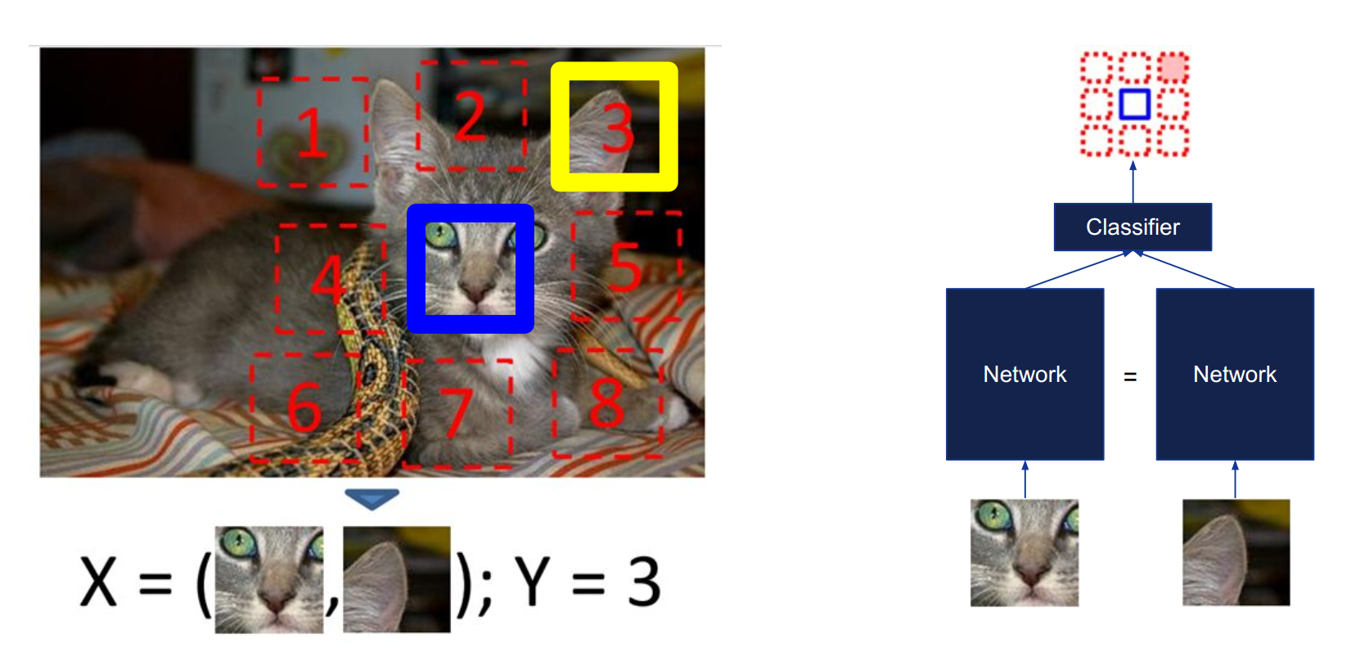
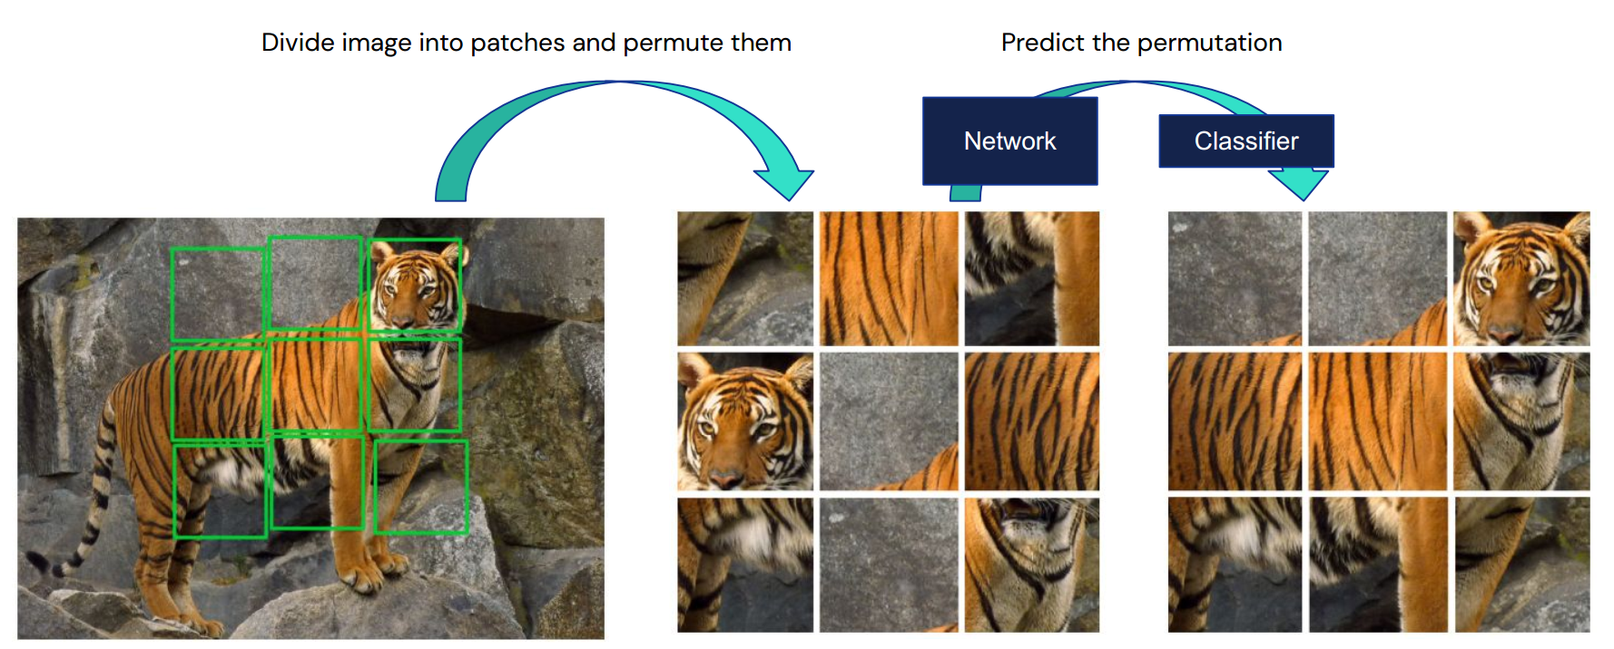
借口任务 – 推断结构
直觉上来说，网络应该学会识别物体各个部分及其各部分之间的空间关系。
上下文预测
context prediction
拼图游戏
Jigsaw puzzles
Doersch C , Gupta A , Efros A A . Unsupervised Visual Representation Learning by Context Prediction[J]. 2015.
Noroozi M , Favaro P . Unsupervised Learning of Visual Representations by Solving Jigsaw Puzzles[J]. 2016.

Slide 23
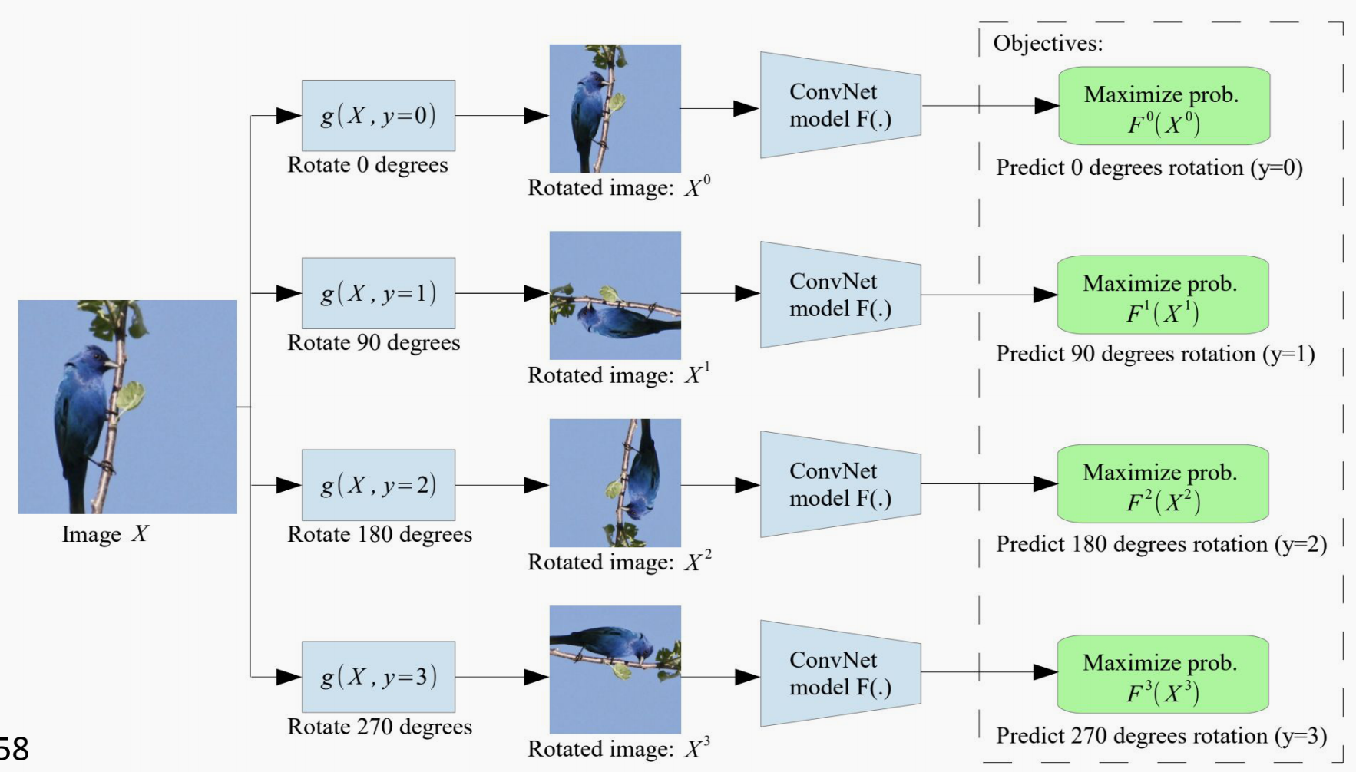
借口任务 – 预测转换
直觉上来说，如果可以识别图片的内容，就可以很容易预测出旋转的角度

Slide 24
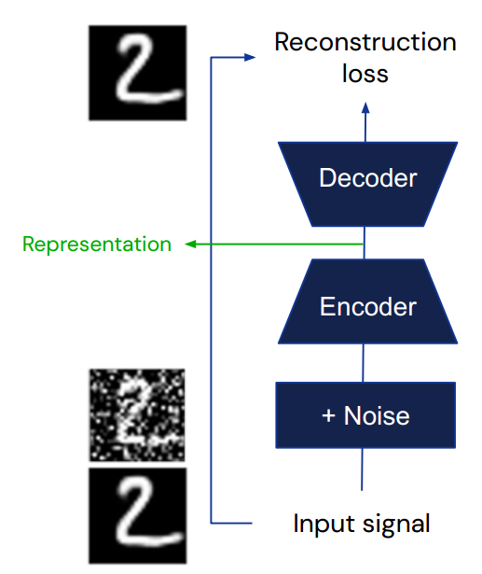
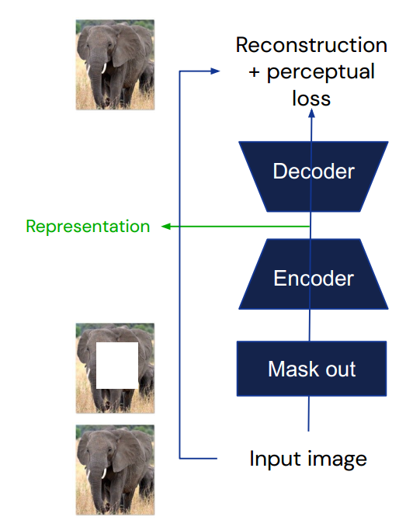
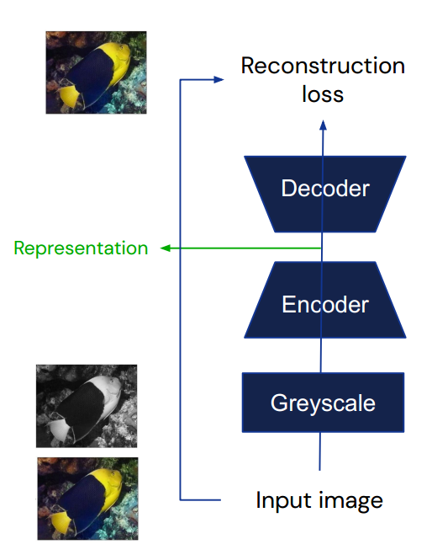
借口任务 - 重建（Reconstruction）
去噪自编码器
Denoising autoencoders
上下文编码器
Context encoders
着色
Colorization
Vincent, Pascal & Larochelle, Hugo & Bengio, Y. & Manzagol, Pierre-Antoine. (2008). Extracting and composing robust features with denoising autoencoders. Proceedings of the 25th International Conference on Machine Learning. 1096-1103.
Pathak D , Krahenbuhl P , Donahue J , et al. Context Encoders: Feature Learning by Inpainting[C]// 2016 IEEE Conference on Computer Vision and Pattern Recognition (CVPR). IEEE, 2016.
Zhang R , Isola P , Efros A A . Colorful Image Colorization[J]. 2016.

Slide 25
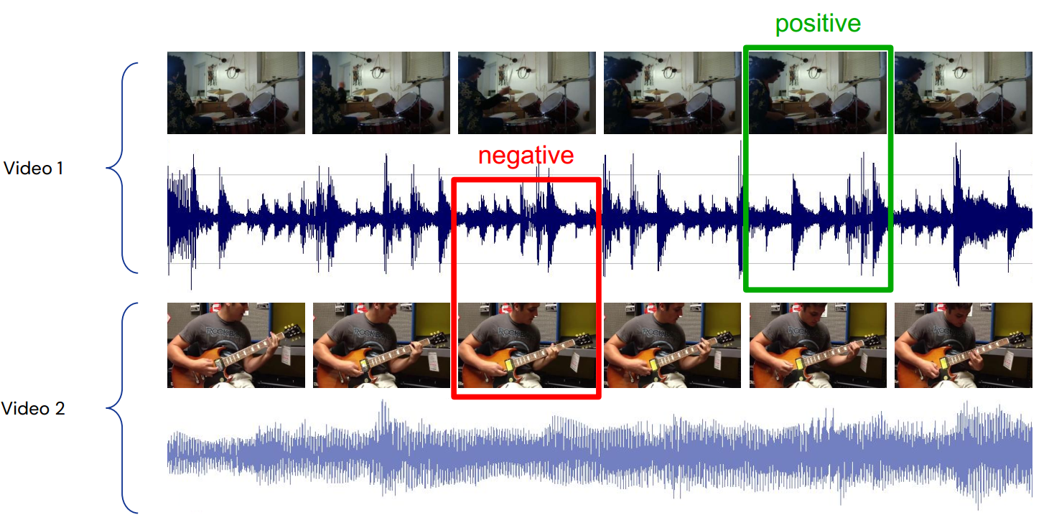
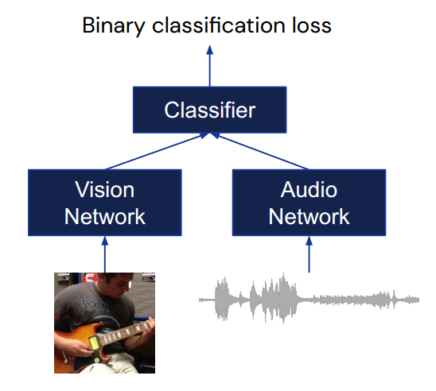
借口任务 – 多模态
音视频对应
Audio-visual correspondence
Arandjelovic, Relja & Zisserman, Andrew. (2017). Look, Listen and Learn. 609-617. 10.1109/ICCV.2017.73.

Slide 26
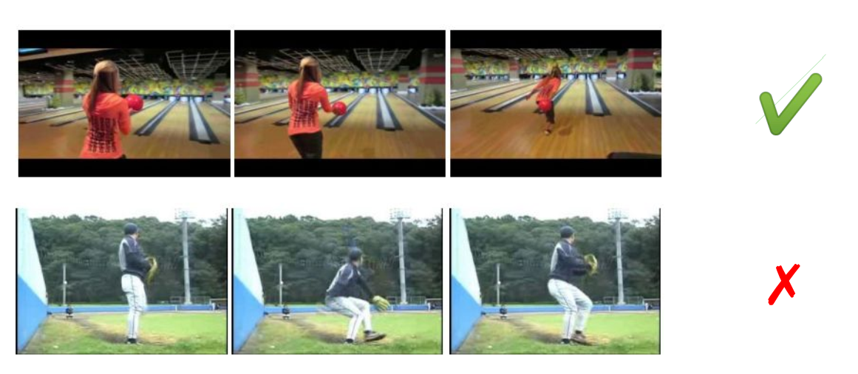
借口任务 – 时间相关
Misra I , Zitnick C L , Hebert M . Shuffle and Learn: Unsupervised Learning using Temporal Order Verification[C]// European Conference on Computer Vision. Springer, Cham, 2016.

Slide 27
3. 评估
当借口任务训练完成后，获取了图像的特征表示，如何去评估该特征表示的好坏以及对其进行微调？
常用的评估任务如下：
Linear classification
Few-shot learning
Transfer learning
。。。

Slide 28
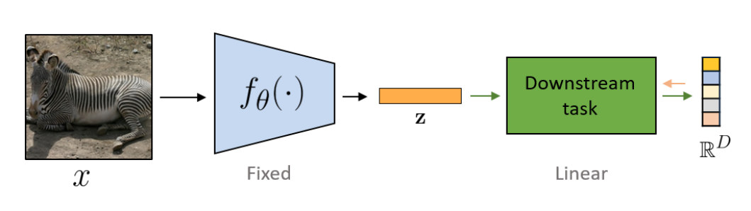
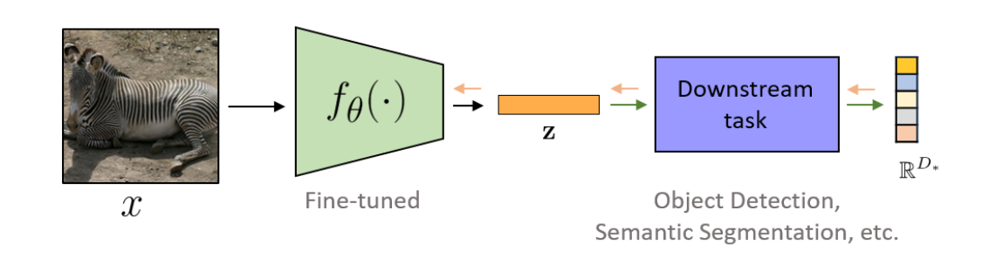
Linear classification/Few-shot learning
固定自监督网络的参数，用自监督网络学习到的特征表示训练一个线性分类器 FC layer / linear SVM。
Transfer learning
在预训练模型加上任务特定的模块，并进行微调。

Slide 29
参考论文：
[1]Zhou Z H. A brief introduction to weakly supervised learning[J]. National Science Review, 2017, 5(1): 44-53
[2]Longlong Jing, Student Member, IEEE and Yingli Tian∗, Fellow, IEEE.Self-supervised Visual Feature Learning with Deep Neural Networks: A Survey
[3]Multi-scale Domain-adversarial Multiple-instance CNN for Cancer Subtype Classification with Unannotated Histopathological Images，CVPR2020
[4]Doersch C , Gupta A , Efros A A . Unsupervised Visual Representation Learning by Context Prediction[J]. 2015.
[5]Noroozi M , Favaro P . Unsupervised Learning of Visual Representations by Solving Jigsaw Puzzles[J]. 2016.
[6]Vincent, Pascal & Larochelle, Hugo & Bengio, Y. & Manzagol, Pierre-Antoine. (2008). Extracting and composing robust features with denoising autoencoders. Proceedings of the 25th International Conference on Machine Learning. 1096-1103.
[7]Pathak D , Krahenbuhl P , Donahue J , et al. Context Encoders: Feature Learning by Inpainting[C]// 2016 IEEE Conference on Computer Vision and Pattern Recognition (CVPR). IEEE, 2016.
[8]Zhang R , Isola P , Efros A A . Colorful Image Colorization[J]. 2016.
[9]Arandjelovic, Relja & Zisserman, Andrew. (2017). Look, Listen and Learn. 609-617. 10.1109/ICCV.2017.73.
[10]Misra I , Zitnick C L , Hebert M . Shuffle and Learn: Unsupervised Learning using Temporal Order Verification[C]// European Conference on Computer Vision. Springer, Cham, 2016.

